Slide 1
¡Bienvenidos, estudiantes!
CLASE DE MATEMÁTICAS
Mayo 19 de 2020

Slide 2
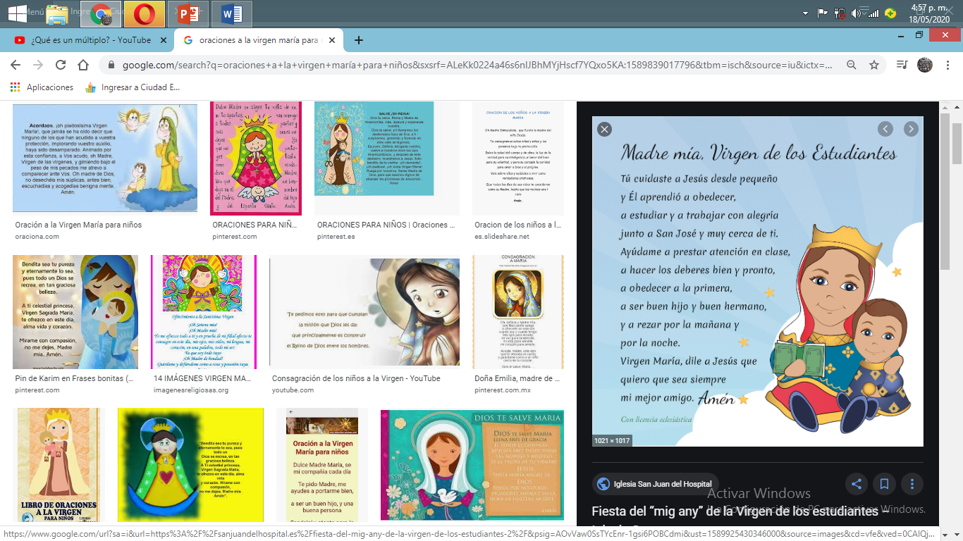

Slide 3
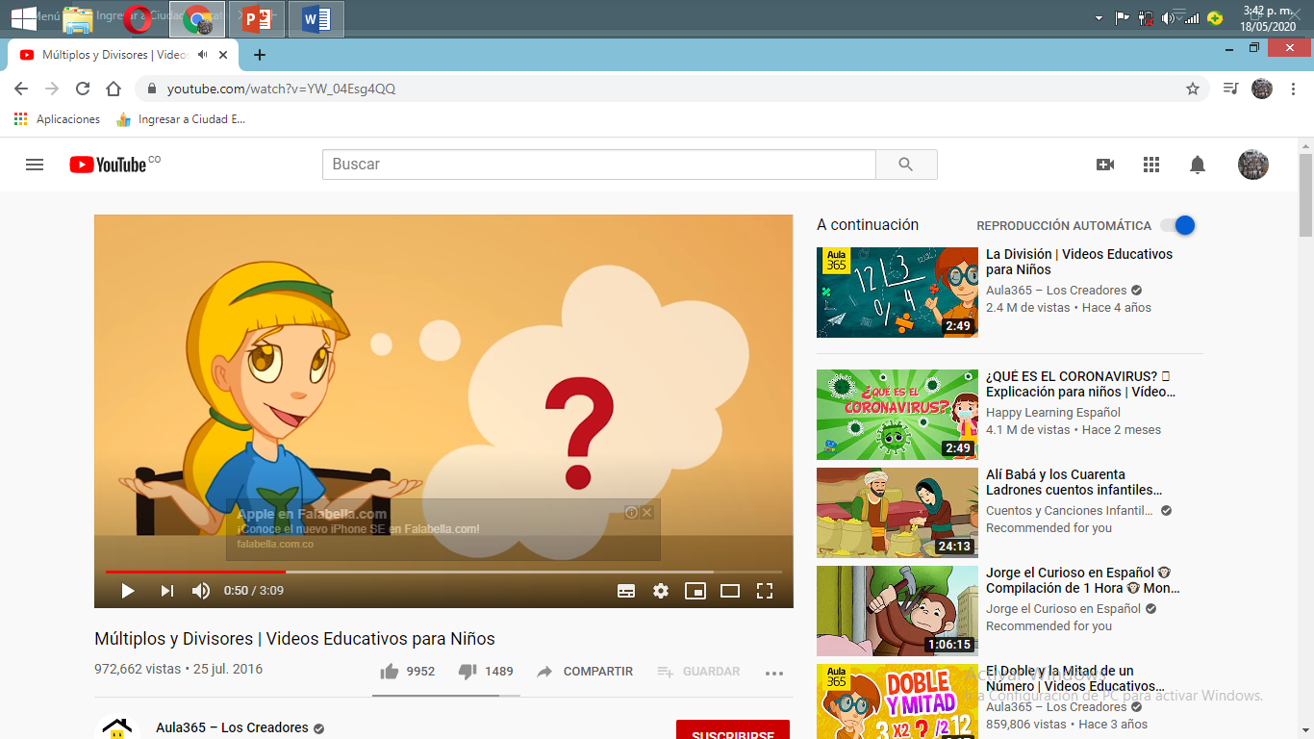
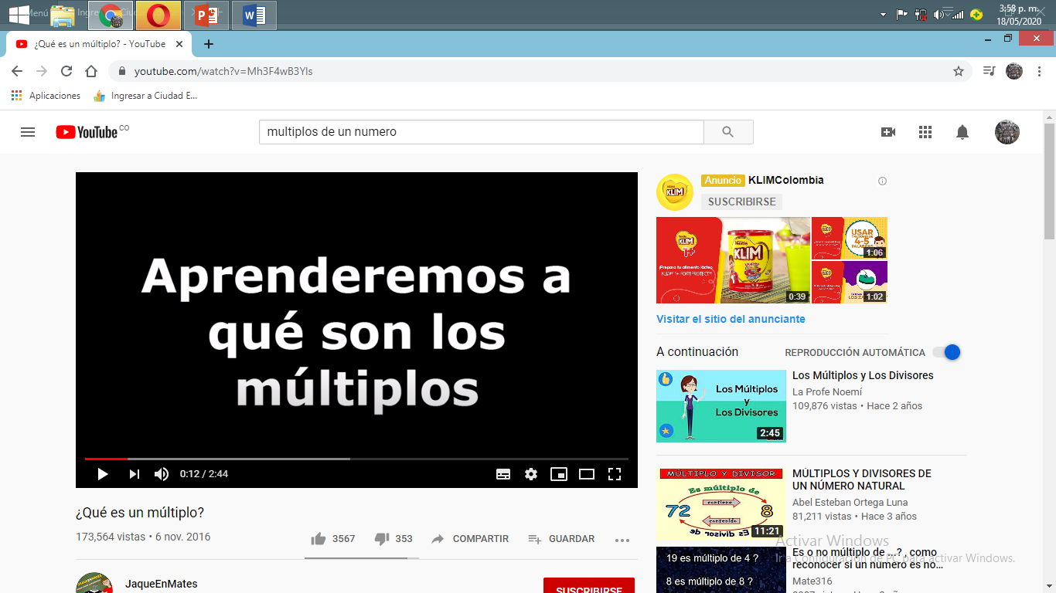
¿QUÉ ES UN MÚLTIPLO DE UN NÚMERO?

Slide 4
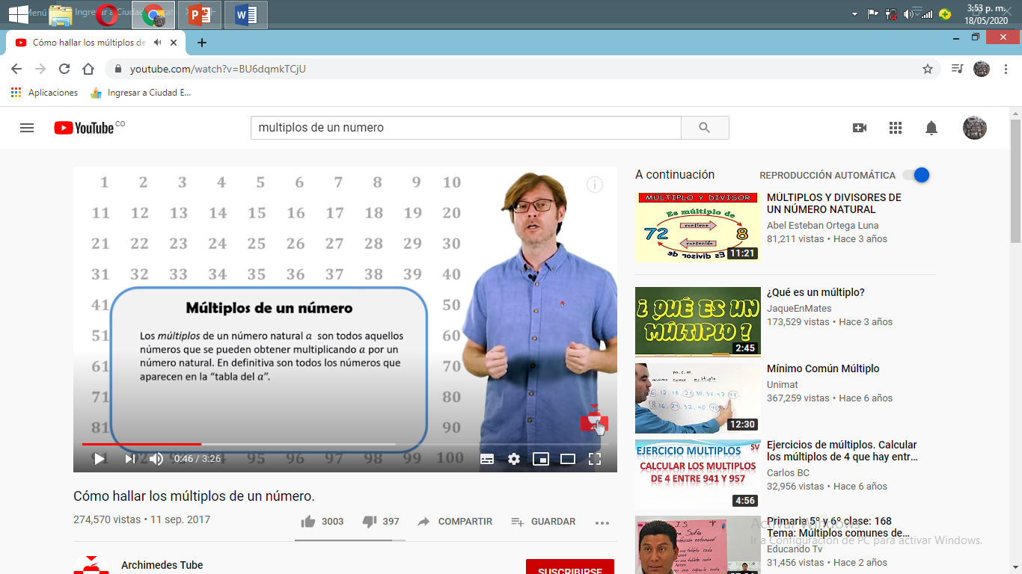
Escribe en tu cuaderno las diapositivas de ésta hasta la 14:

Slide 5
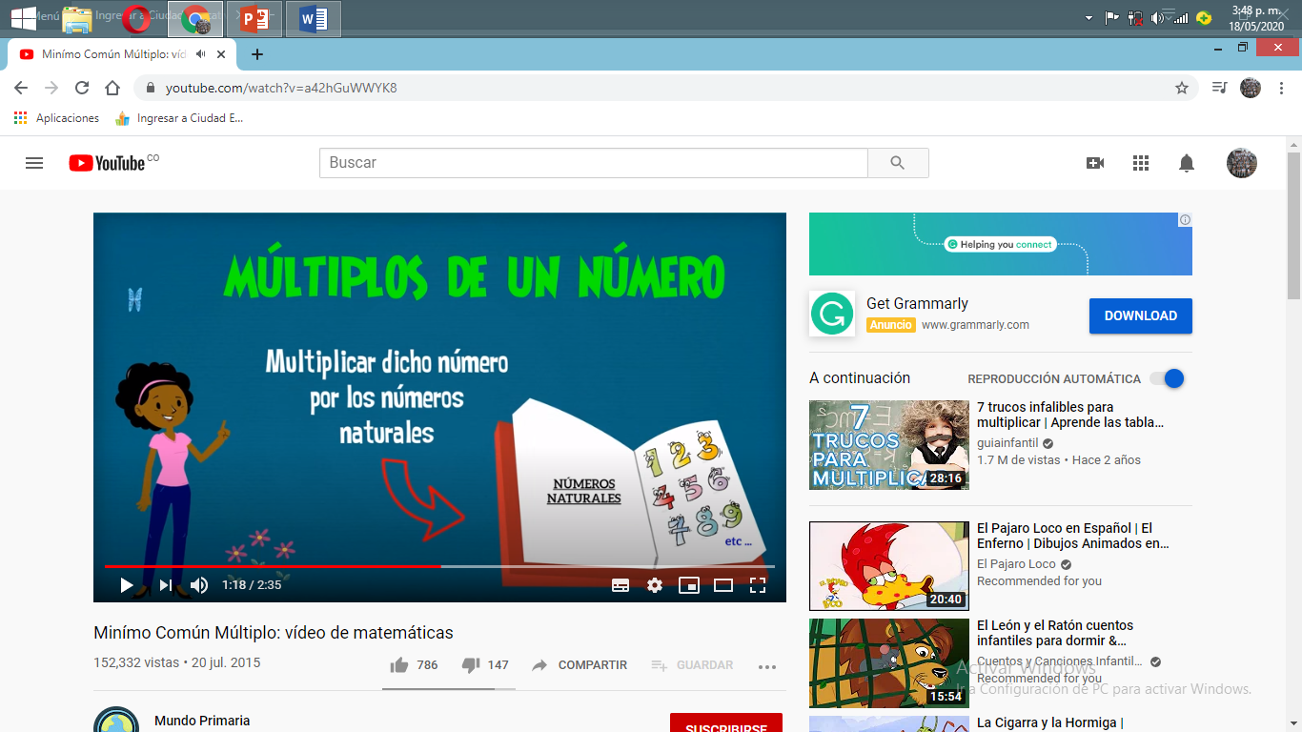

Slide 6
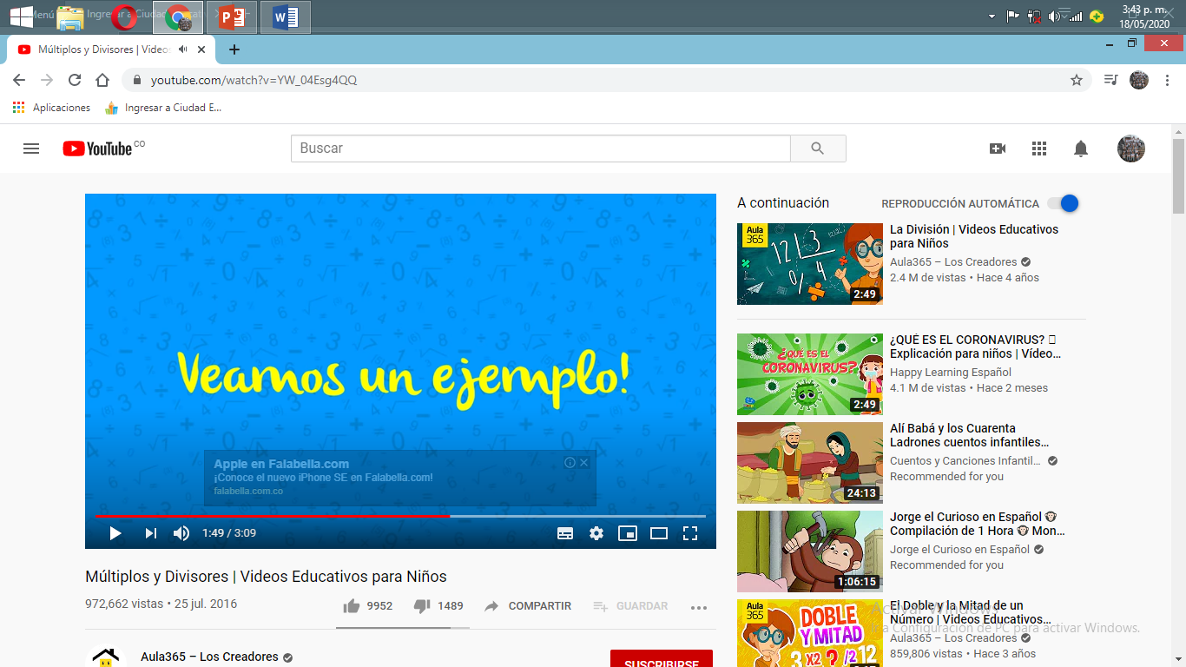
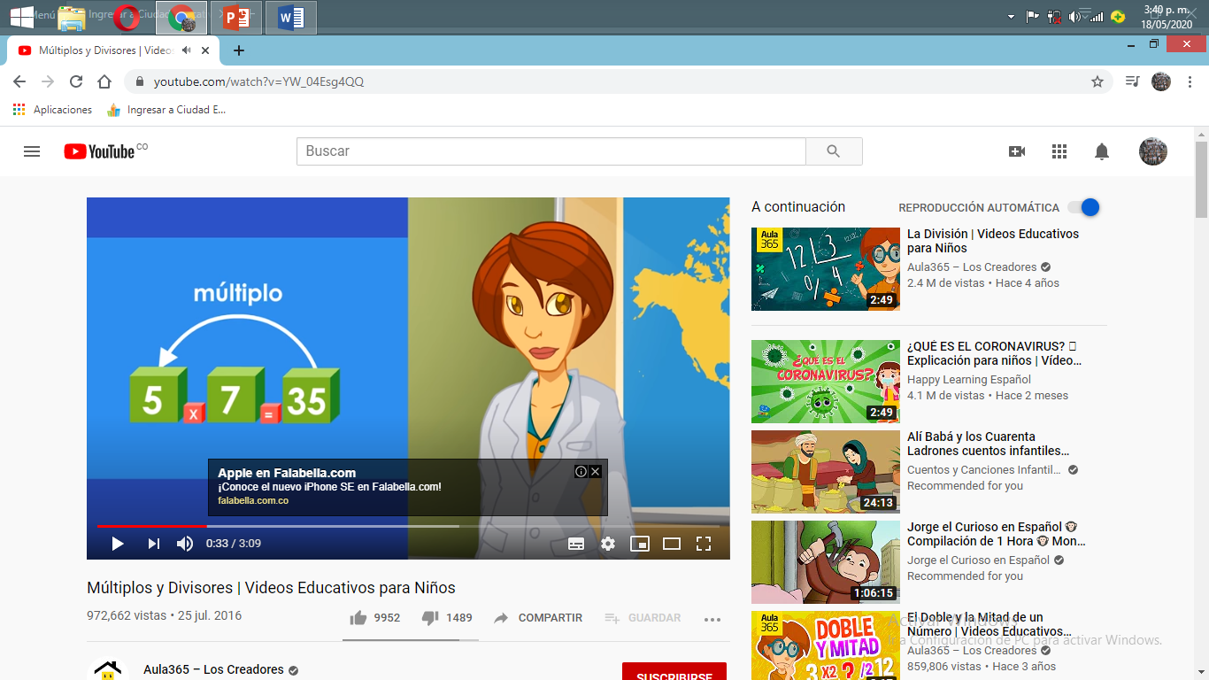

Slide 7
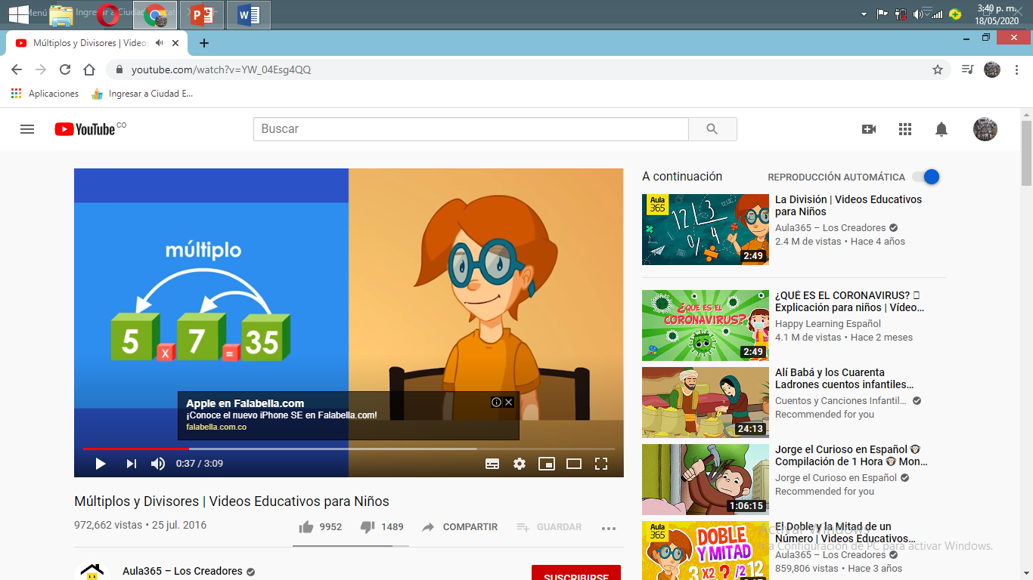
35 ES MÚLTIPLO DE 5 Y DE 7

Slide 8
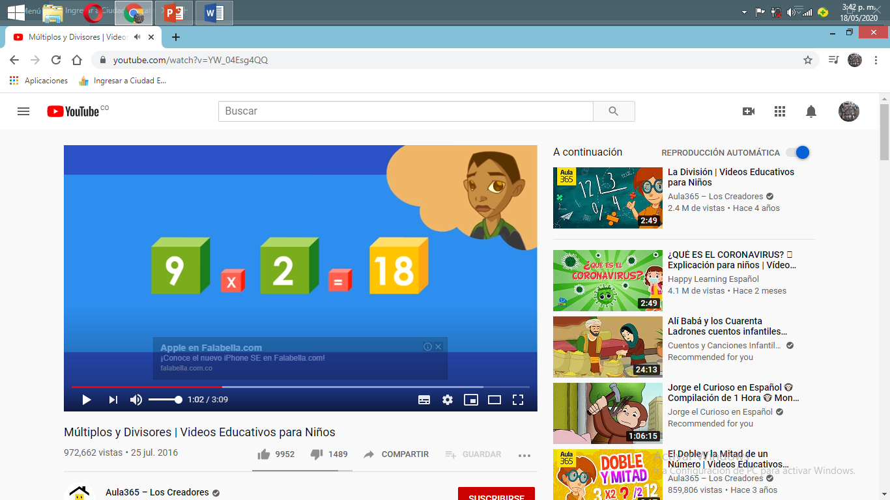
18 ES MÚLTIPLO DE 9 Y DE 2

Slide 9
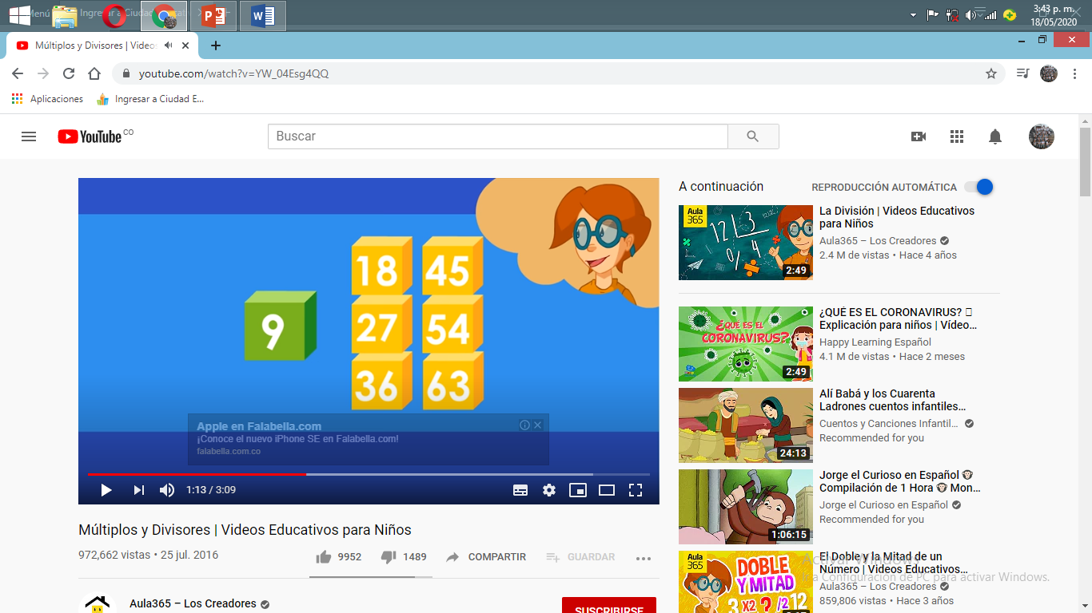
LOS MÚLTIPLOS DE 9 SON:

Slide 10
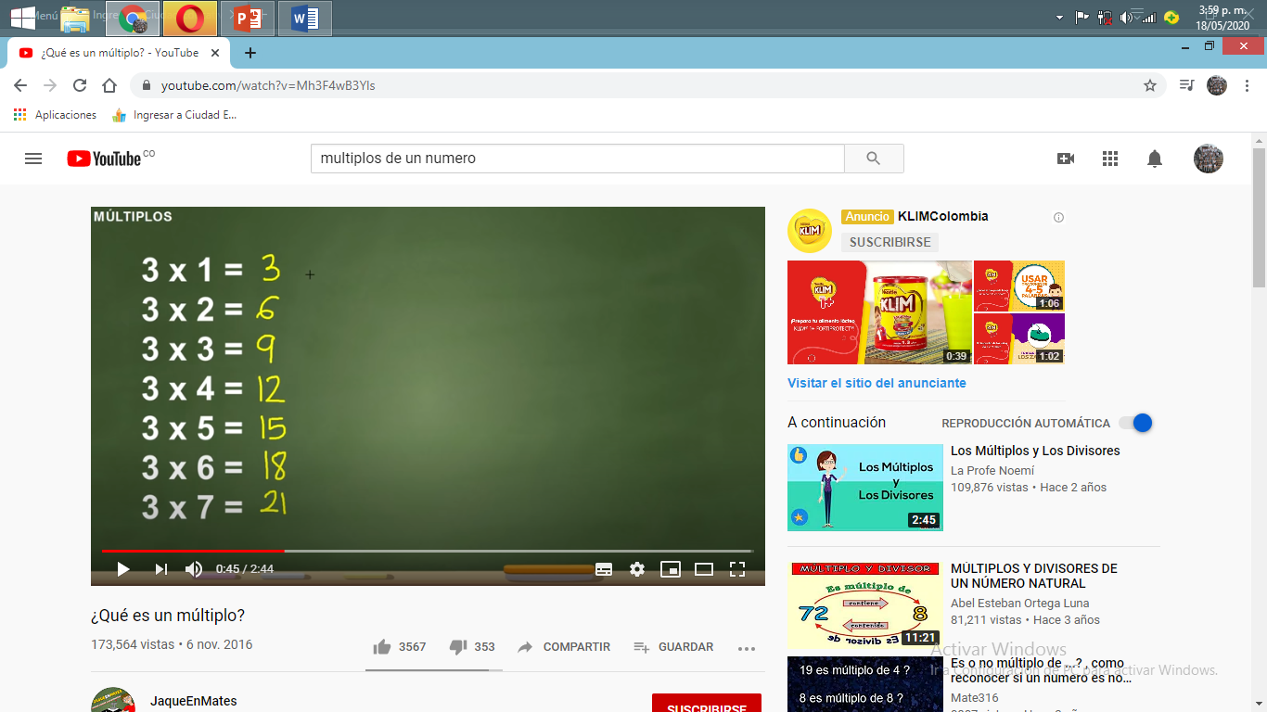
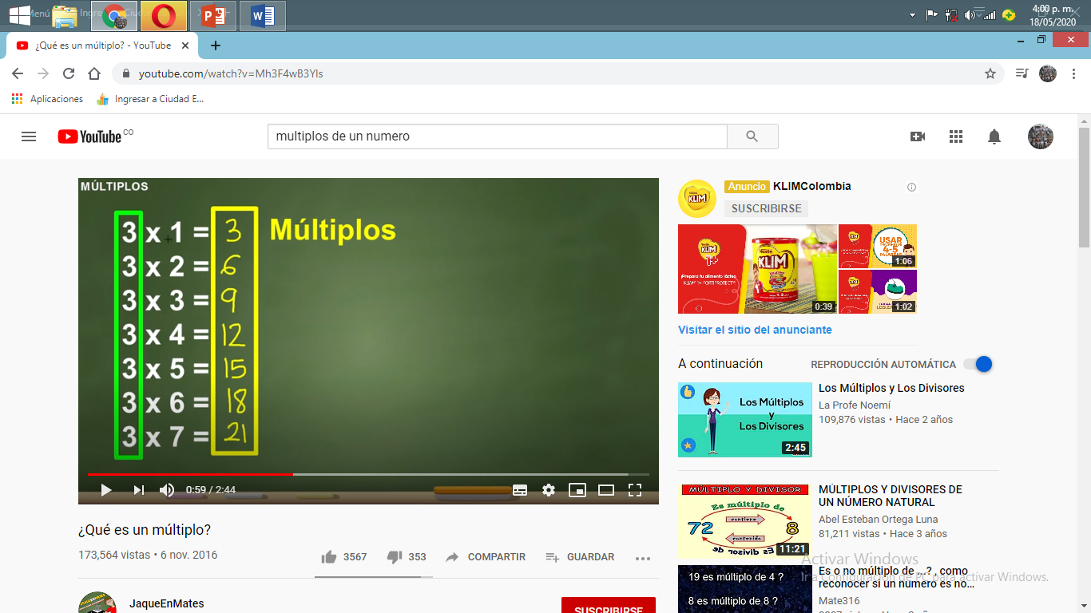
LOS MULTIPLOS DE 3 SON:

Slide 11

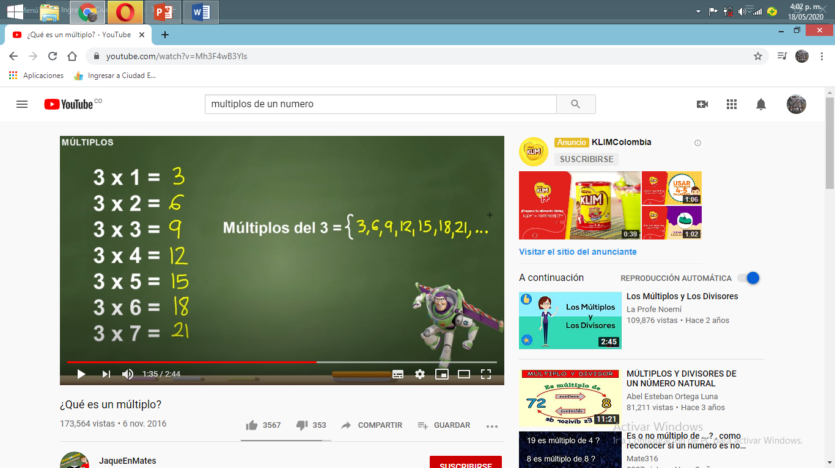

Slide 12
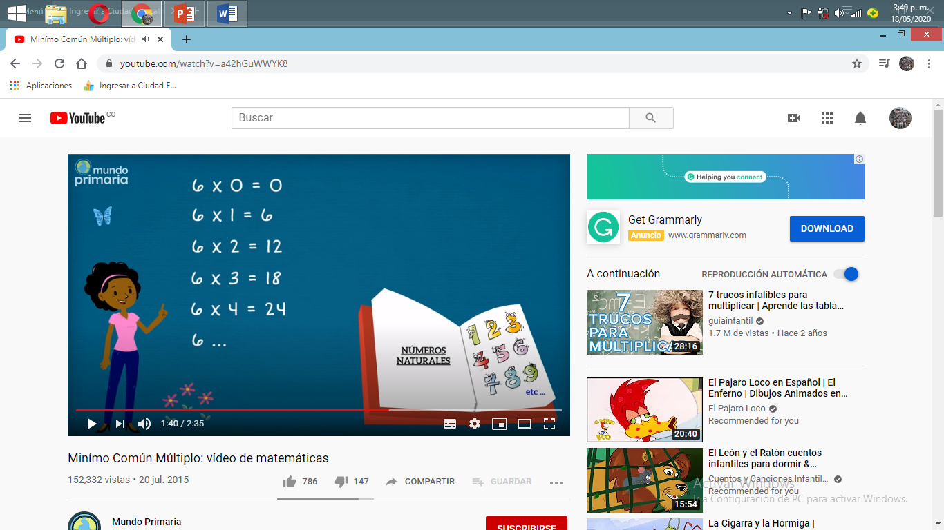
LOS MÚLTIPLOS DE 6 SON:

Slide 13
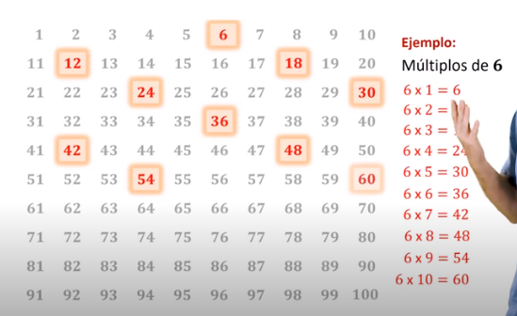

Slide 14
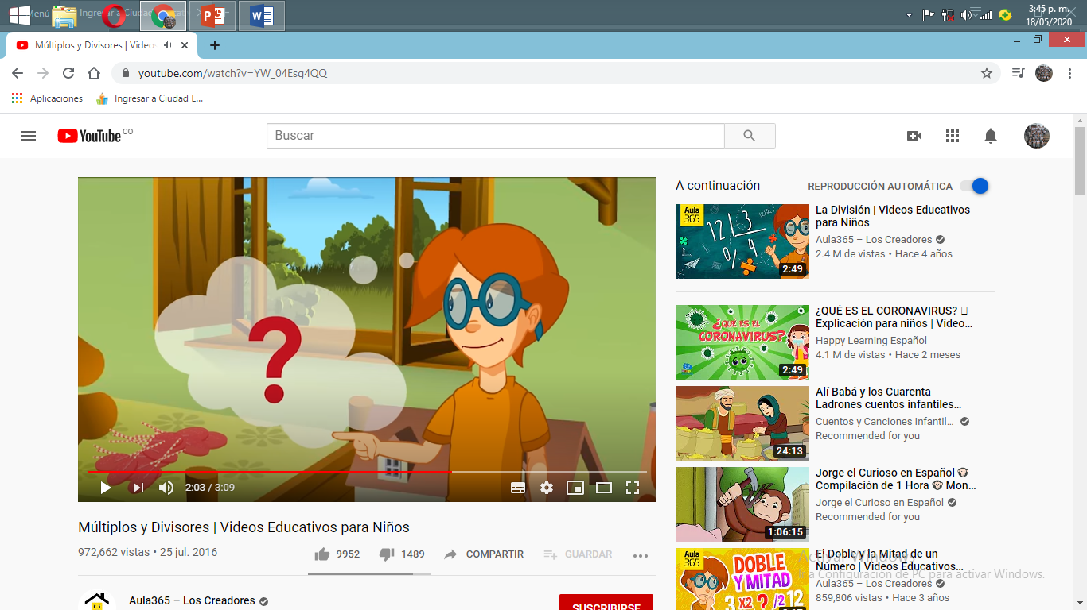
Ahora a practicar lo aprendido: Desarrolla las páginas 139 y 140 del texto guía.

Slide 15


Slide 16
HASTA AQUÍ LLEGA NUESTRA CLASE EL DÍA DE HOY, DESCANSA UN POCO, TOMA LA LONCHERA Y CONTINUA CON LENGUA CASTELLANA.

